Slide 1
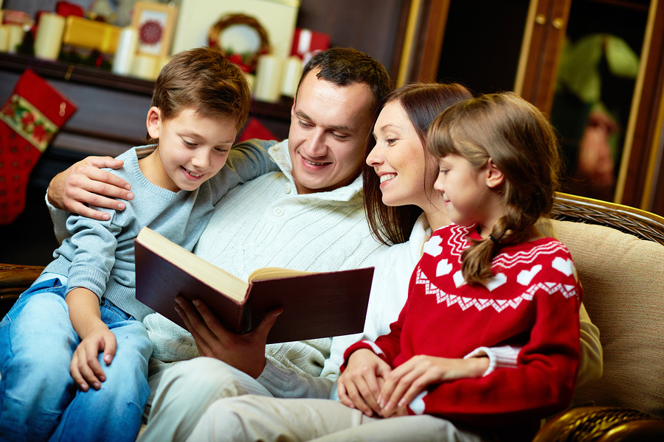

“PADRES CONFORME AL CORAZÓN DE DIOS”
Más cerca de la iglesia
ESCUELA SABÁTICA
IGLESIA ADVENTISTA DEL 7° DÍA

Slide 2
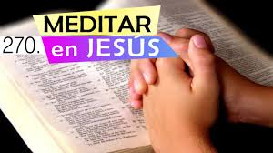
SERVICIO DE CANTO
#270 “MEDITAR EN JESÚS”, #368 “PADRE AMADO”

Slide 3

Iglesia Adventista del 7° Día

Slide 4

LECTURA BÍBLICA
Respondió entonces Jesús, y les dijo: De cierto, de cierto os digo: No puede el Hijo hacer nada por sí
mismo, sino lo que ve hacer al Padre; porque todo lo que el Padre hace, también lo hace el hijo
igualmente. San Juan 5:19.

Slide 5
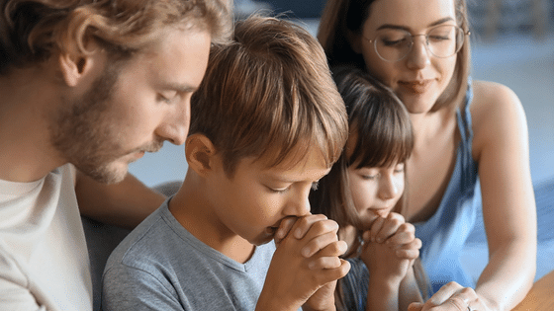
ORACIÓN DE RODILLAS
Este día es una ocasión para fomentar la comprensión
y la empatía hacia las personas refugiadas y desplazadas en consideración de las difíciles
circunstancias en las que se encuentran; asimismo, la fecha permite reconocer su capacidad de
resiliencia en la reconstrucción de sus vidas. Oremos.

Slide 6

PROPÓSITO
Compartir con los feligreses de la iglesia adventista del séptimo día, algunas bendiciones
y responsabilidades del privilegio paterno conforme al corazón de Dios.

Slide 7
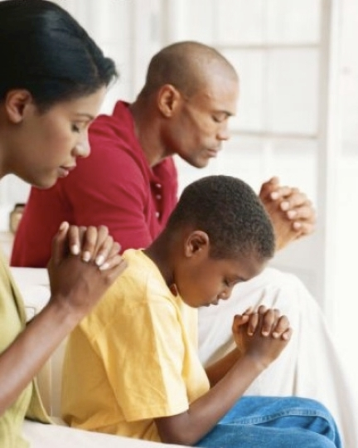
INTRODUCCIÓN
Un padre según el corazón de Dios. Como padres, imitar a Jesús ha de ser nuestro afán. En Jesús
queremos nuestro modelo ver. Sin mirar a Jesús, nada bueno como padres podemos hacer, más
fijándonos en él nuestra paternidad sale bien.

Slide 8
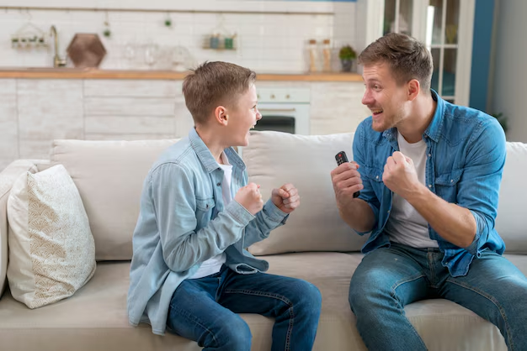
Ya tomé la decisión de bautizarme,
que Dios haga en mí su voluntad.
Quiero ir con ustedes al cielo
para vivir juntos por la eternidad.

Slide 9
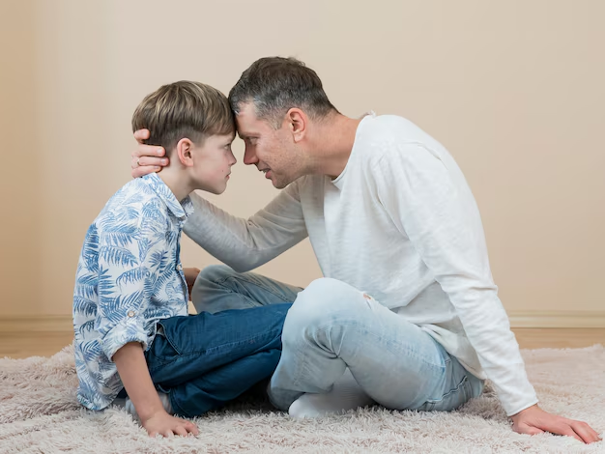
Papi, gracias por tus palabras,
también por tu comprensión.
Caminemos con Dios al cielo,
pronto estaremos en su mansión.
Autor: Salomón De los Santos Jiménez.

Slide 10
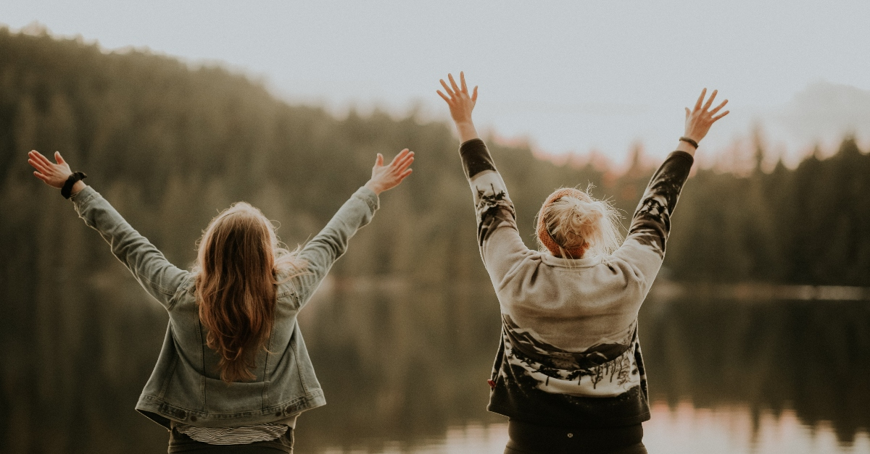
HIMNO DE ALABANZA
#356 “GOZO ES CONOCER A CRISTO”

Slide 11
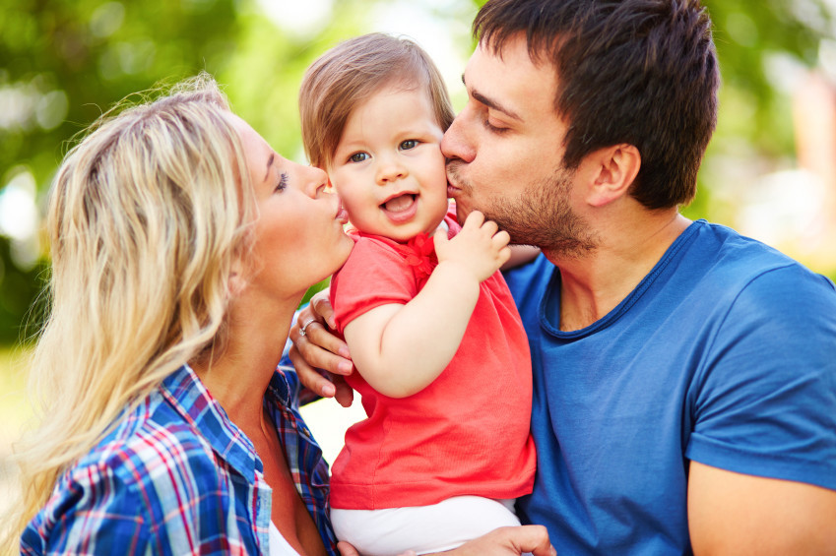
Amar a sus hijos, así como Dios le ama (Leer. 1ª Juan 4:10-12). Las primeras muestras de amor, son
las que los padres muestran a los hijos, ellos se preocuparán por imitar y compartir esa misma calidad
de amor que ellos reciben.

Slide 12

Mostrar el amor a nuestros hijos, implica tiempo, dedicación, compromiso,
creatividad y pasar tiempo con Dios el dador del amor eterno. Aquí el hijo/a tiene la oportunidad para
agradecer públicamente por el amor que sus padres le han otorgado

Slide 13

También este día vamos a orar de manera especial, por aquellas personas que han tenido que
abandonar su país, a consecuencia de los conflictos políticos o sociales. El 20 de junio de cada año se
conmemora el día mundial de los refugiados.

Slide 14
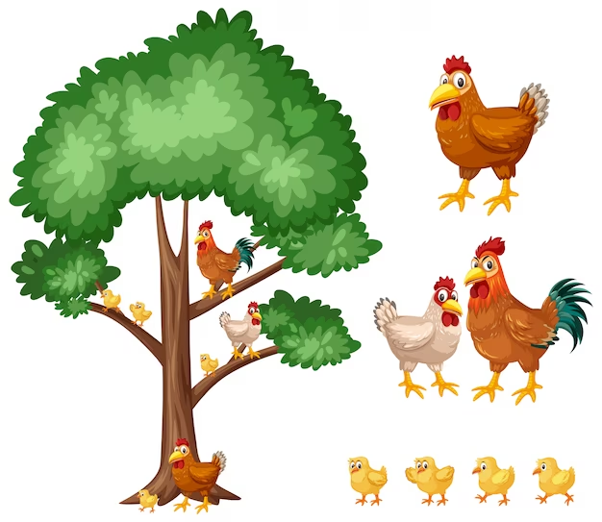
NUEVO HORIZONTE
INVERSIÓN
NEGOCIANDO CON POLLITOS Y ÁRBOLES

Slide 15
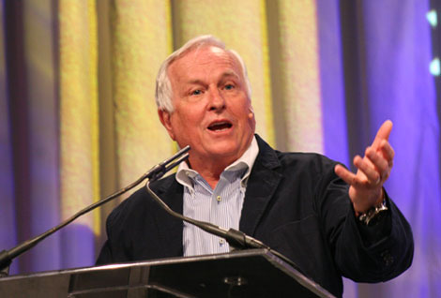

Josh McDowell en su libro “El padre que yo quiero ser” redacta. “Un padre según el corazón de Dios.
Esa es la clase de padre que quiero ser. Quiero ser un padre según el propio corazón de Dios. Quiero
ser ejemplo del corazón de Dios ante mis hijos. Quiero ser ejemplo del amor y la aceptación
incondicionales de Dios. Quiero reflejar su santidad y pureza. Quiero mostrarme como un padre veraz
y digno de confianza.

Slide 16

Quiero ser un consuelo y un refugio para mis hijos, como él lo espera para sus hijos. Quiero ser un amigo para mis hijos, como lo es él. Quiero dar a mis hijos una disciplina santa.
Quiero que mis hijos me respeten y quiero que sepan ganarse el respeto de los demás”. pp. 158, 159.
Compartiremos 7, de las responsabilidades que los padres tienen hacia los hijos, como imitadores del
modelo divino.

Slide 17
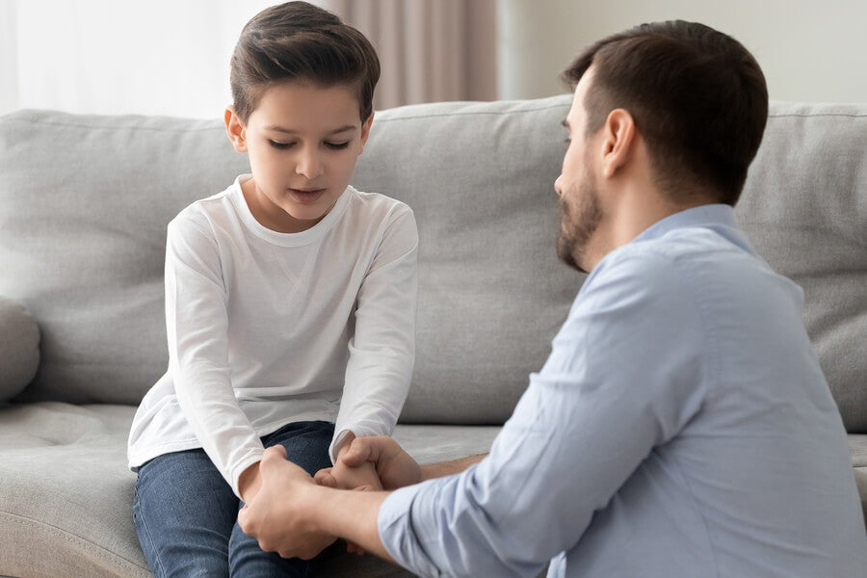
Papi, ¿me pudo sentar?
Claro hijo.
Desde cuando me preguntas si puedes tomar asiento.
Es que quiero platicar contigo,
y decirte todo lo que creo y siento.
Adelante hijo.

Slide 18
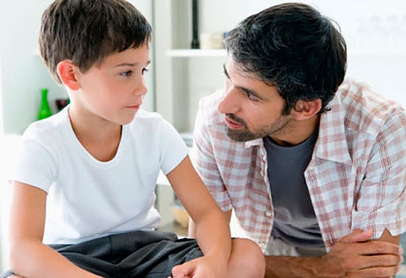
Adelante hijo.
Papi, te doy gracias por todos tus consejos,
Por darme tu cariño y tu amor.
Pero siempre quise que me acompañaras a la iglesia
y que me hablaras del Señor.

Slide 19
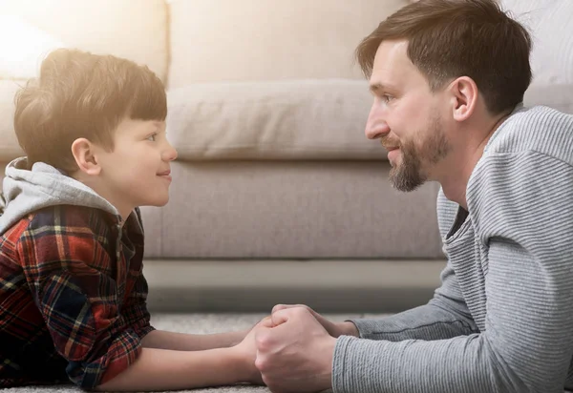
Hijo, yo sé que aprendiste de mis errores
y que lo bueno de mí adoptaste.
Cuando estuve lejos rogué a Jesús,
para que me diera la oportunidad de acompañarte

Slide 20
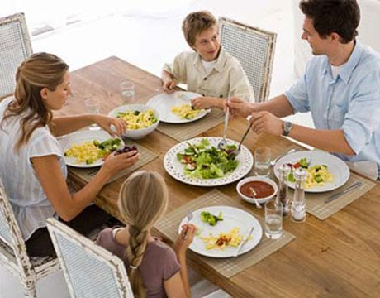
Proveer alimento, tal como Dios le provee (Leer. 2º Crónicas 31:9,10 y 1ª Timoteo 5:8). Velar por
las necesidades de los hijos, es algo que los padres hacen, muchas veces a expensas de sus propias
necesidades. Aquí el hijo/a tiene la oportunidad para agradecer públicamente por la provisión que sus
padres le han otorgado.

Slide 21
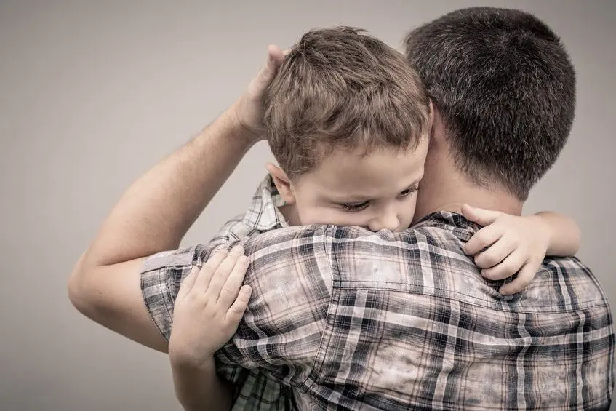
PERDONAR, igual que Dios cuando le perdona
(Leer. Salmos 86:5 y Mateo 6:12). Aquí el hijo/a tiene
la oportunidad para agradecer públicamente por el perdón que sus padres le han otorgado.

Slide 22

MISIONERO MUNDIAL
RUSIA

Slide 23
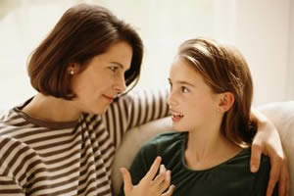
LIBRARLOS DEL MAL, de la misma manera en que Dios nos libra (Leer. Mateo 6:13). En este punto el hijo/a agradece a sus padres por las sabias instrucciones que le han dado en la vida, para evitarle cometer errores.

Slide 24

INFORME
SECRETARIAL

Slide 25
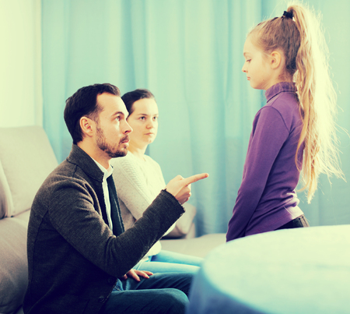
CORREGIR, así como Dios ha corregido su vida
(Leer. Proverbios 3:11,12; 22:6). La corrección es una
parte importante en la vida de todo ser humano, por lo tanto, este participante debe ser una persona
madura que pueda mostrar a los hijos de la iglesia que la corrección de un padre a un hijo es
importante y agradecer por ello.

Slide 26

DAR BUENAS DÁDIVAS, tal como Dios nos da lo que necesitamos y no necesariamente lo que queremos
(Leer. Lucas 11:11-13). Esta es una hermosa oportunidad para que un hijo/a agradezca a sus padres
por darle no lo en algunas ocasiones ha deseado, sino lo que es conveniente.

Slide 27
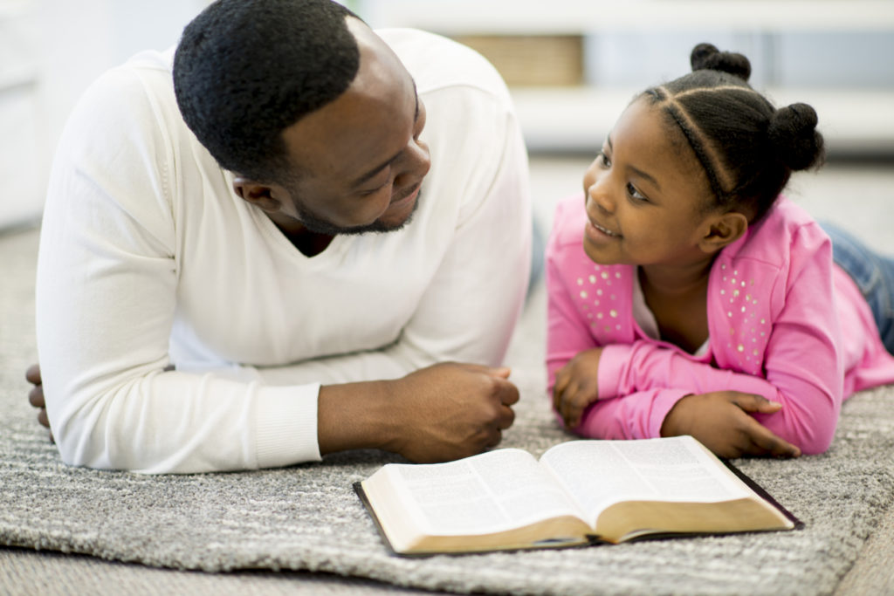
SALVAR, siguiendo el ejemplo de Jesús (Leer. Lucas 19:10 y Génesis 7:13). Esta es la máxima labor
que puede realizar un padre o madre por sus hijos. Cuando Dios le provee de una familia es porque
desea que se salve con todos los suyos. Por lo tanto, este hijo agradece a sus padres por la
preocupación que ha tenido en cuanto a la labor espiritual y la preocupación por la salvación de su familia.

Slide 28

CONCLUSIÓN
Ciertamente ser padres es una hermosa bendición acompañada de una responsabilidad, Y necesitamos
a Dios como nuestro más grande ejemplo para desempeñar esta encomienda sabiamente.
Dios bendiga a nuestras familias. Agradezcamos a Dios por la oportunidad de crecer y llegar juntos al
cielo.

Slide 29
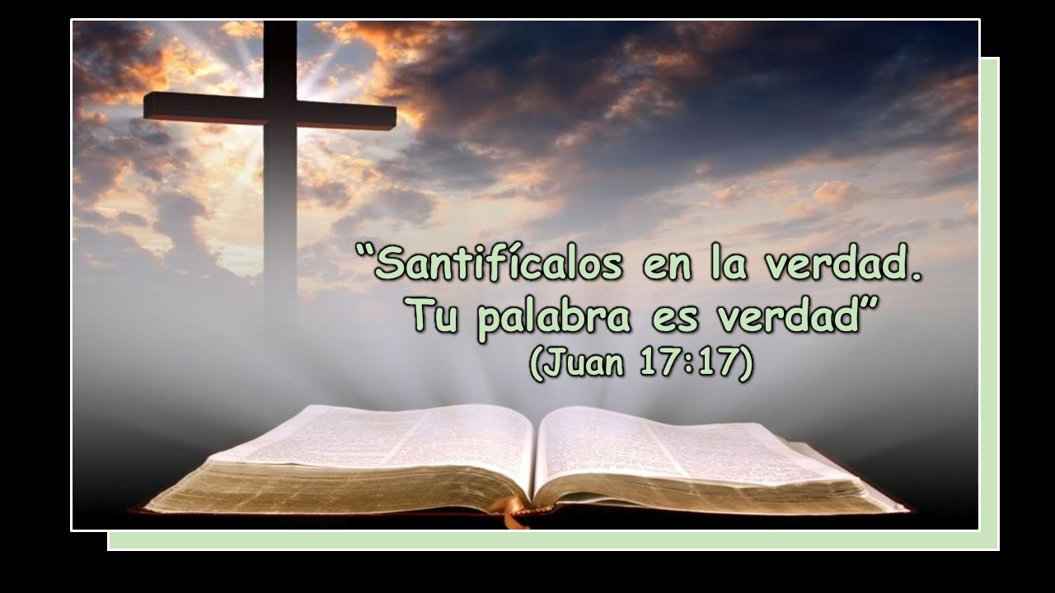
VERSÍCULO PARA MEMORIZAR

Slide 30

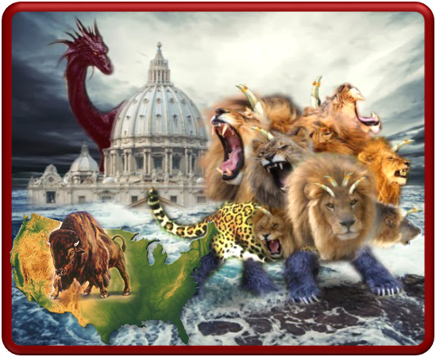
REPASO DE LA LECCIÓN # 11
EL CONFLICTO
INMINENTE

Slide 31
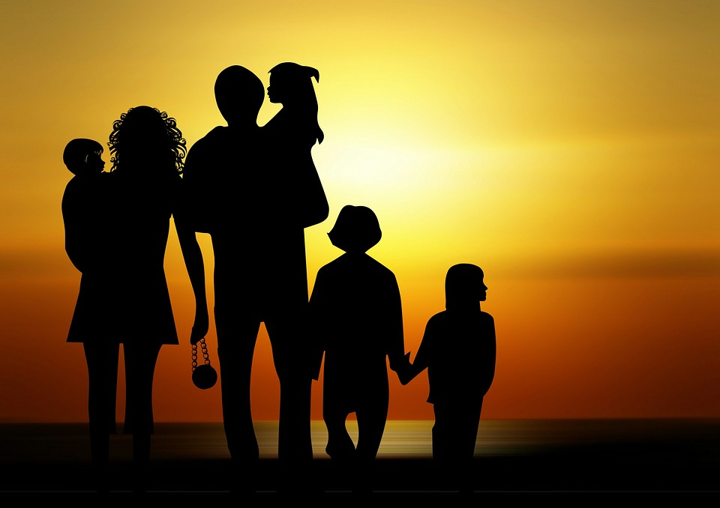
HIMNO FINAL
#596 “Edificamos familias”

Slide 32
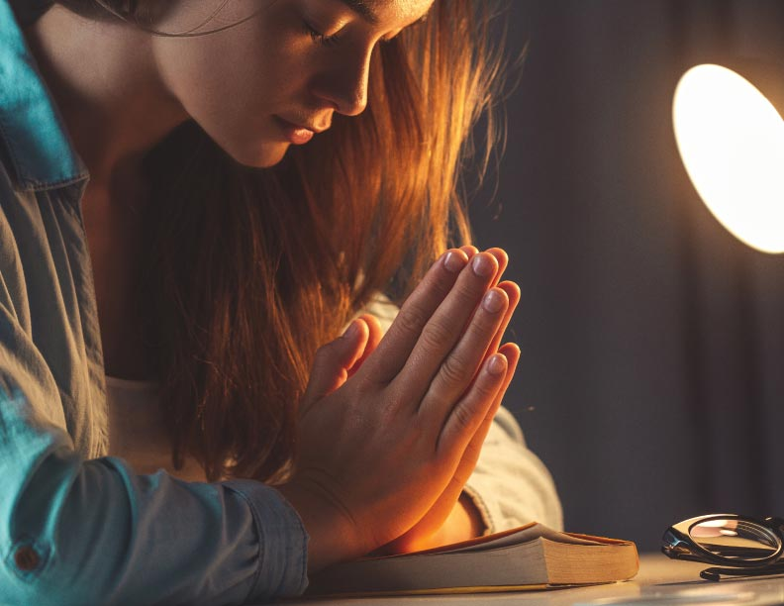
ORACIÓN FINAL

Slide 33


